Slide 1

Инклюзивные каникулы.
ФОК «Гагаринский»
как социальная тренировочная
площадка для подростков
с особыми образовательными
потребностями.
Птицына О.С., координатор инклюзивного
проекта в ФОК «Гагаринский»,
тьютор МАДОУ «Детский сад №3»,
г. Первоуральск

Slide 2

Актуальность проекта
Реализуется в нашем городе
Коррекционно-развивающие центры
Не реализовано
Центры, социальные площадки, оказывающие помощь в формировании социальных, бытовых навыков; сопровождающие подростков и взрослых в повседневной жизни специалисты
Центры творческого развития
Спортивная секция

Slide 3
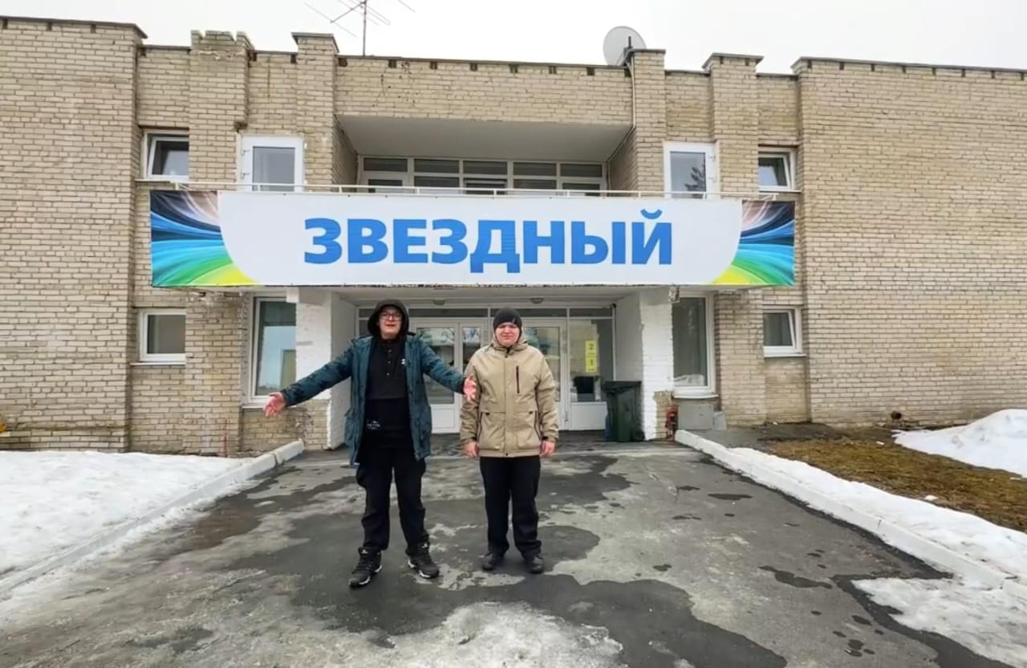
Цель проекта:
В течение каникулярного времени организовать тренировочное социальное пространство ФОК «Гагаринский» для успешной социализации подростков с особыми образовательными потребностями

Slide 4
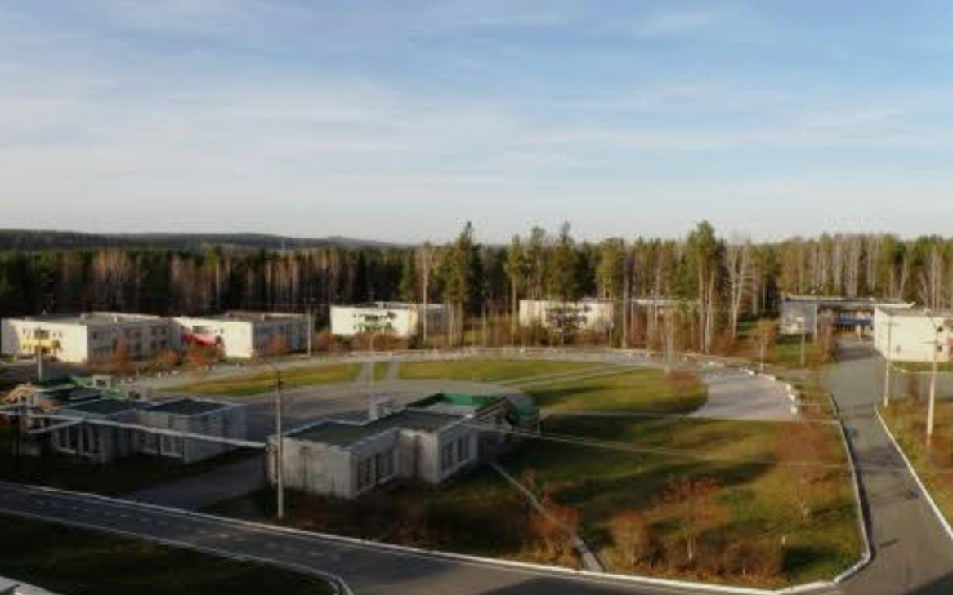
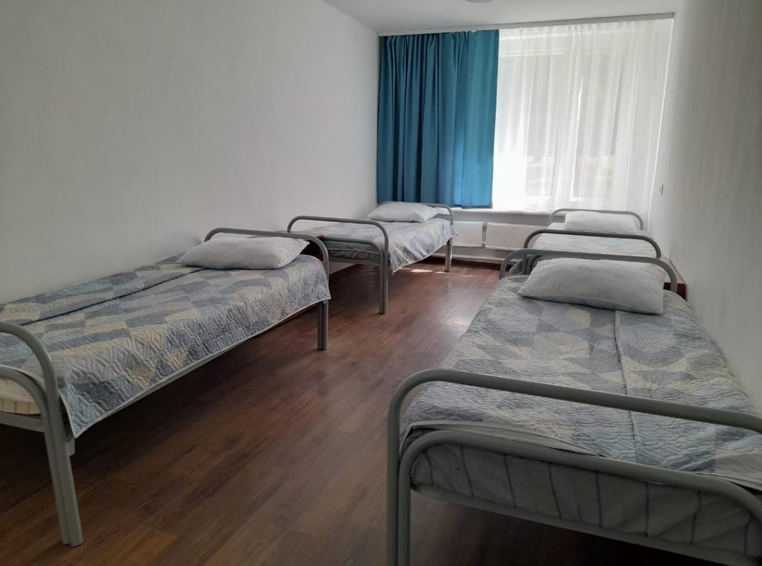
Условия пребывания на территории ФОК «Гагаринский»
Проживание в корпусе в комнате на двоих человек. Круглосуточное нахождение. Вожатые, сопровождающий, другие дети – на этом же этаже в других комнатах

Slide 5
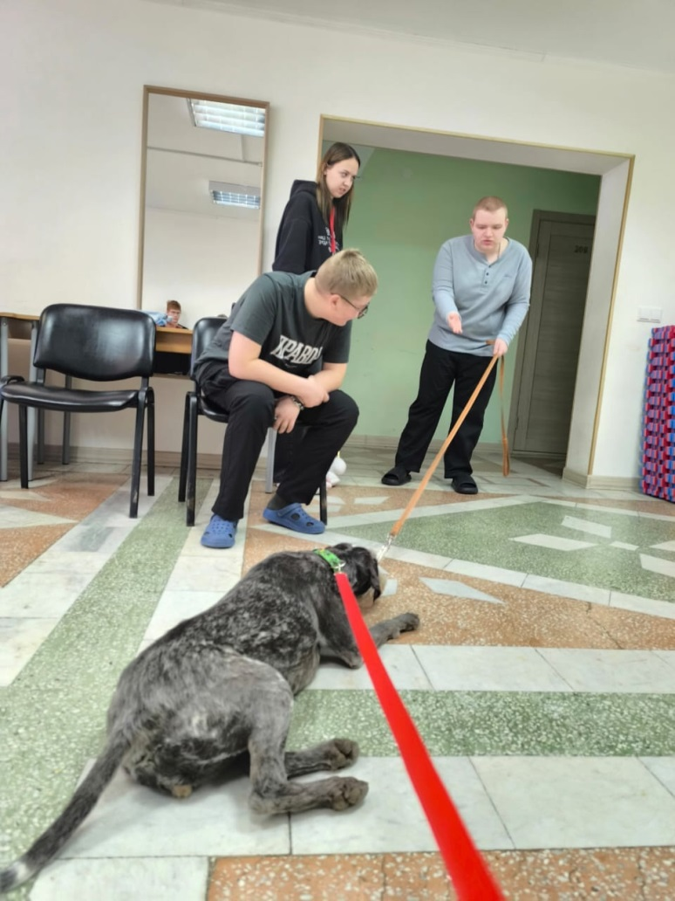
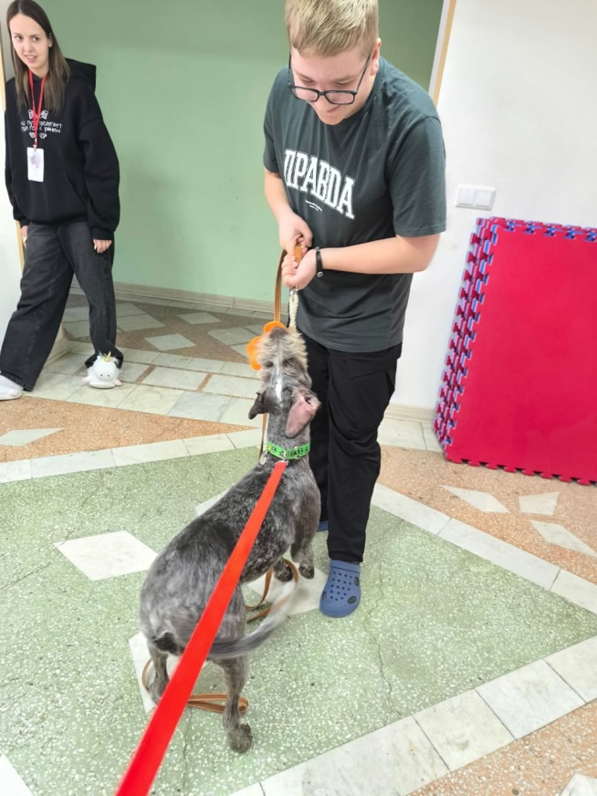
Организация каникулярного отдыха
в весенний период 2025 г. подростков с РАС
Первый день. Заезд. Мастер-класс «4 лапы».
Саша (серая кофта) собак очень опасается
Егор (темно-серая футболка, очки) обычно к собакам равнодушен

Slide 6
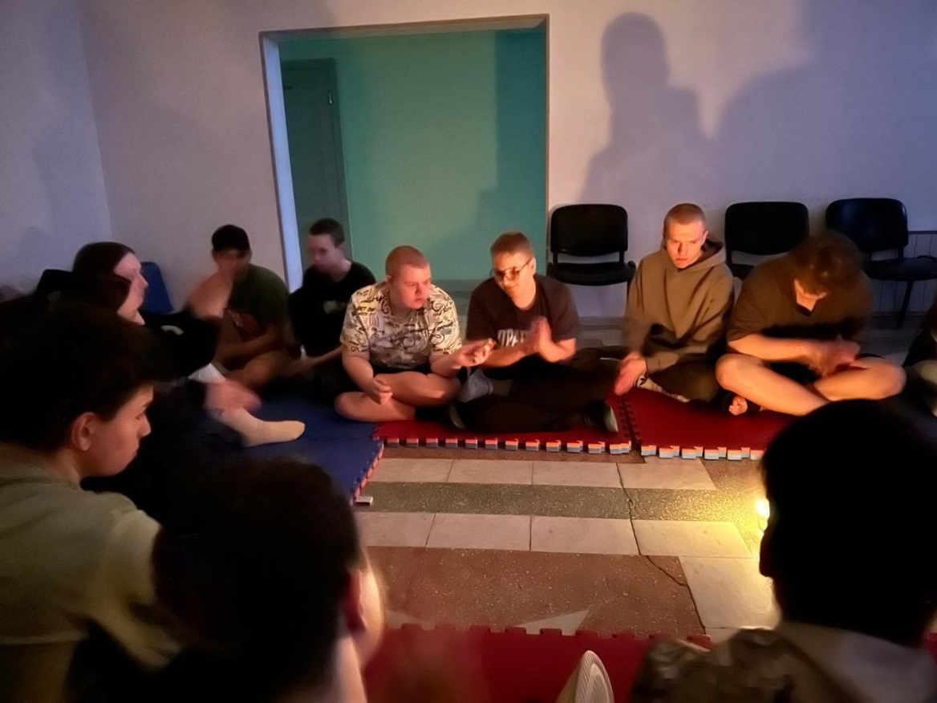
«Свечка»
Ребята собираются вечером, делятся впечатлениями, эмоциями, мыслями. Обсуждают произошедшее за день, составляют план следующего дня.

Slide 7
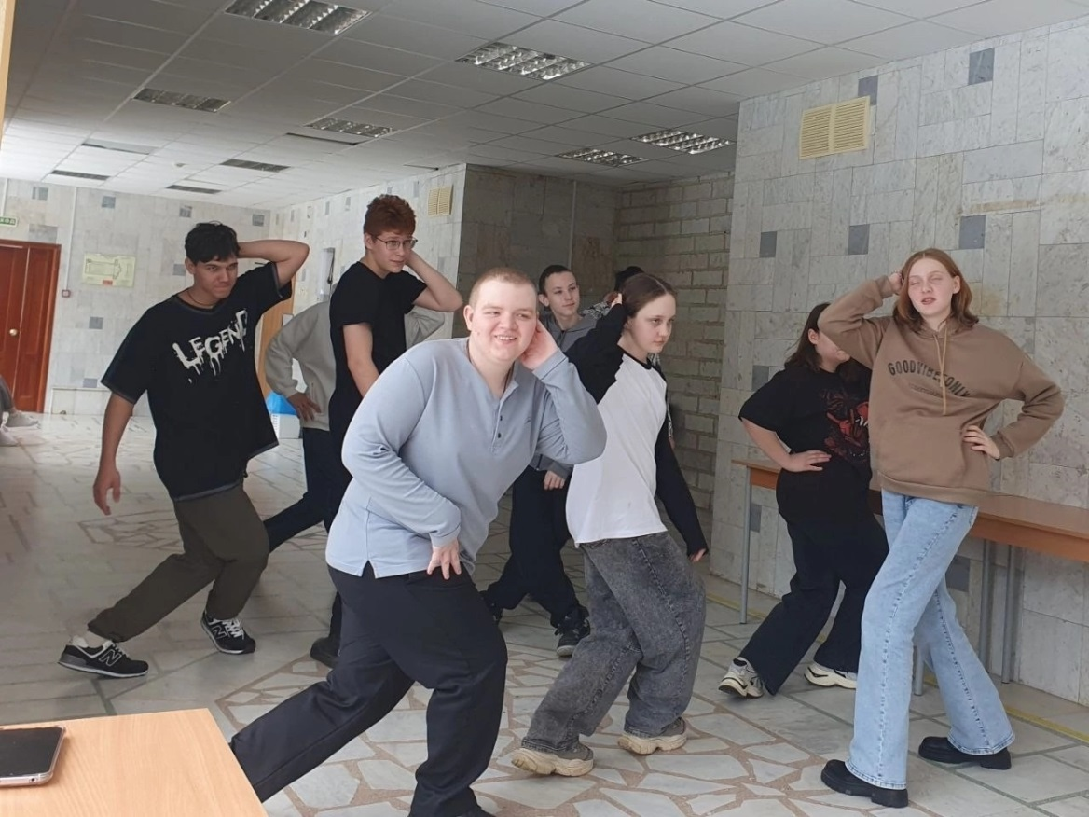
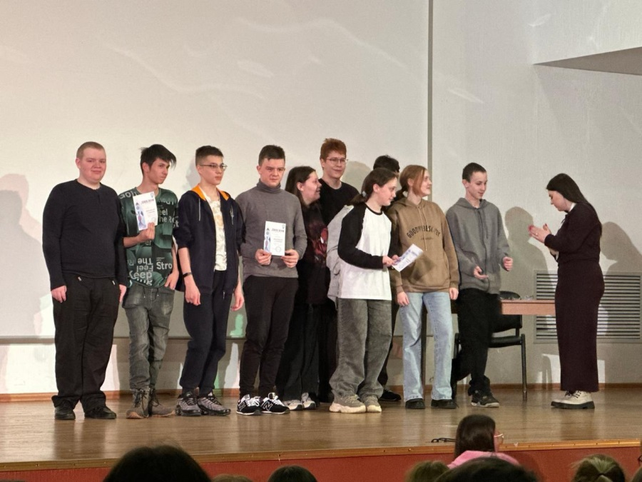
Подготовка к общелагерному мероприятию и участие в нем.

Slide 8
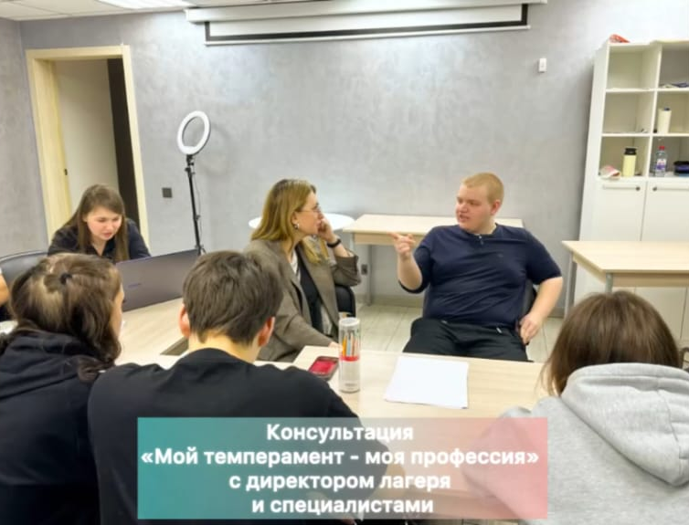
Консультация с директором и специалистами
перед участием в проекте по выбору профессии

Slide 9
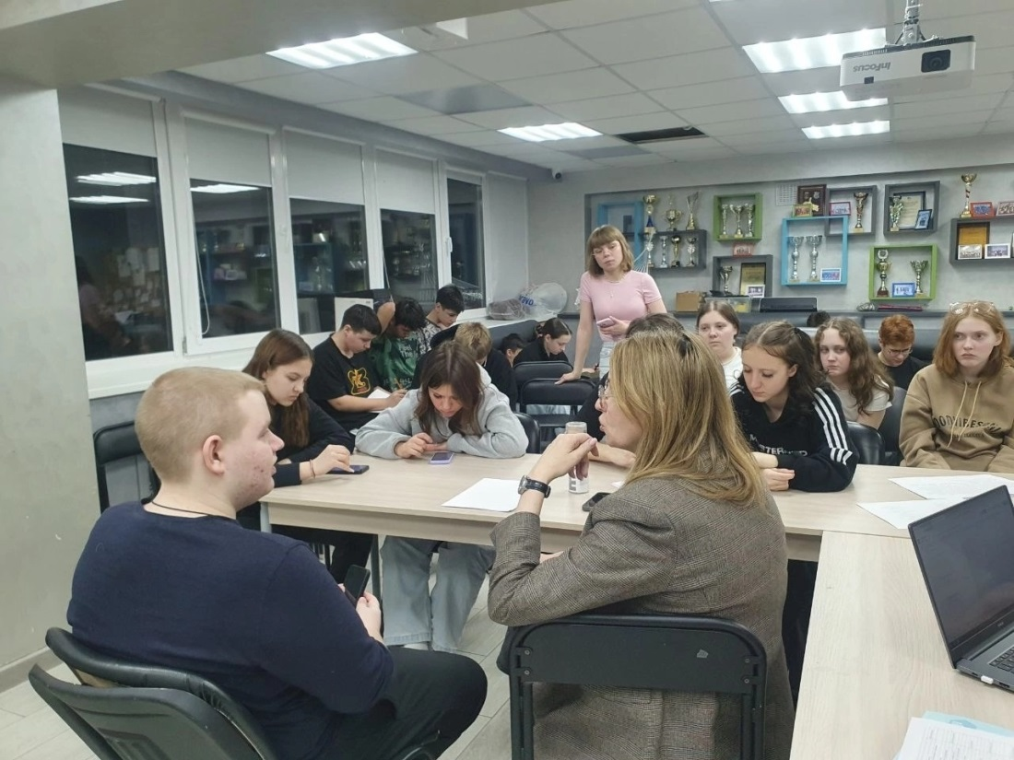
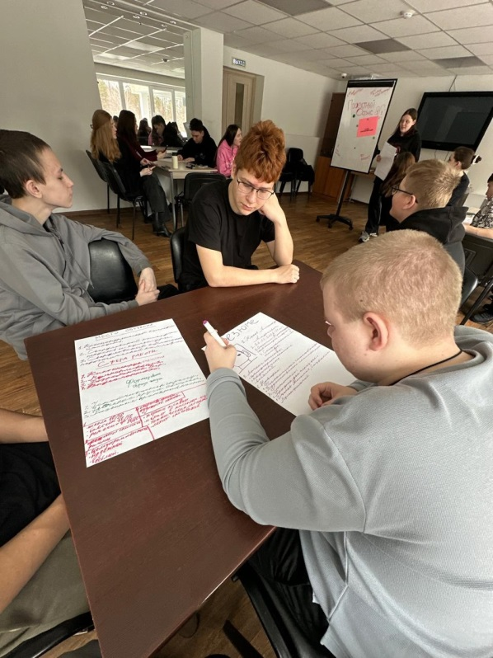
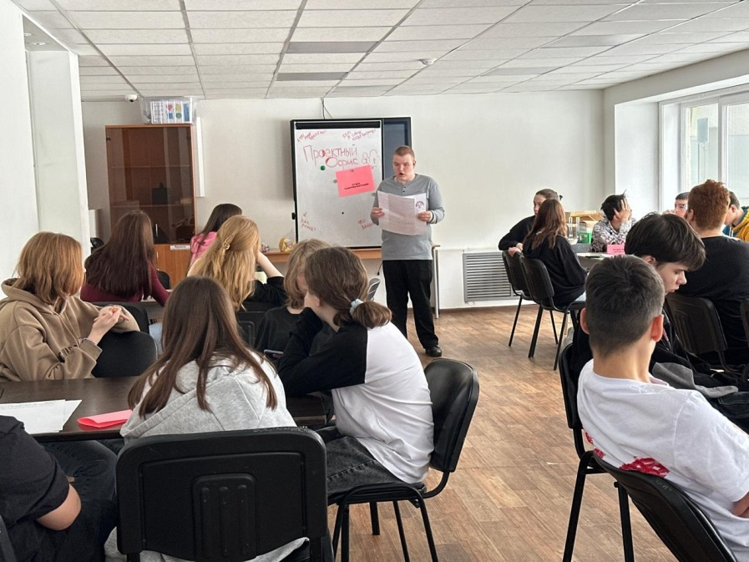
Защита проекта
по будущим профессиям

Slide 10
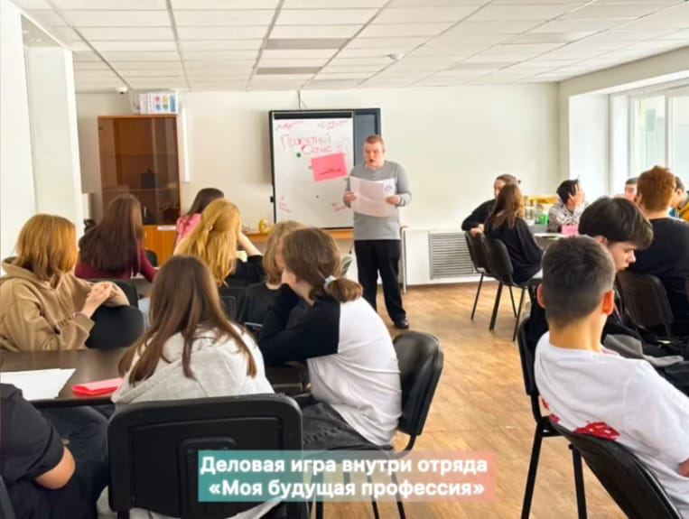
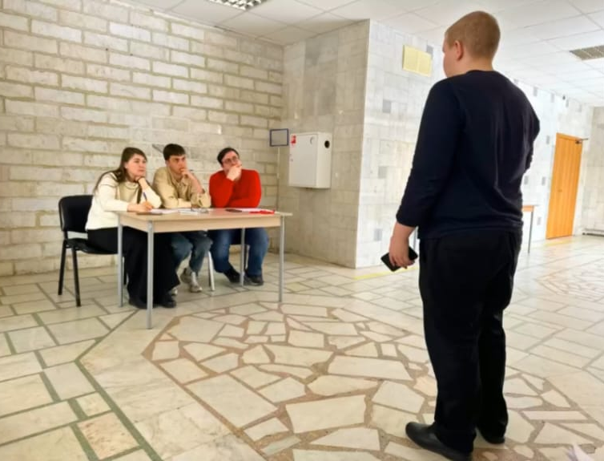
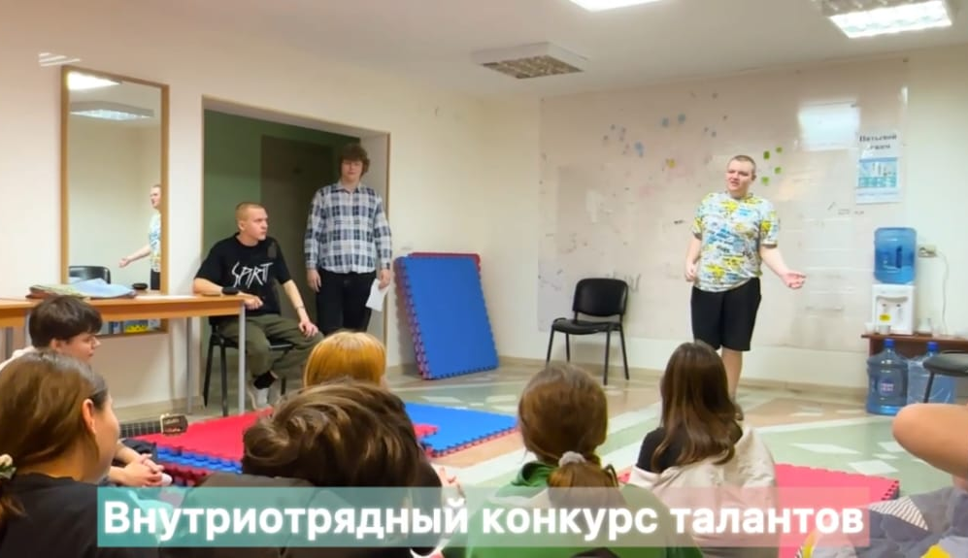
Защита проекта
по будущим профессиям
Деловая игра внутри отряда
«Моя будущая профессия»
Внутриотрядный конкурс талантов

